Slide 1
Argumen & Penarikan Kesimpulan

Slide 2
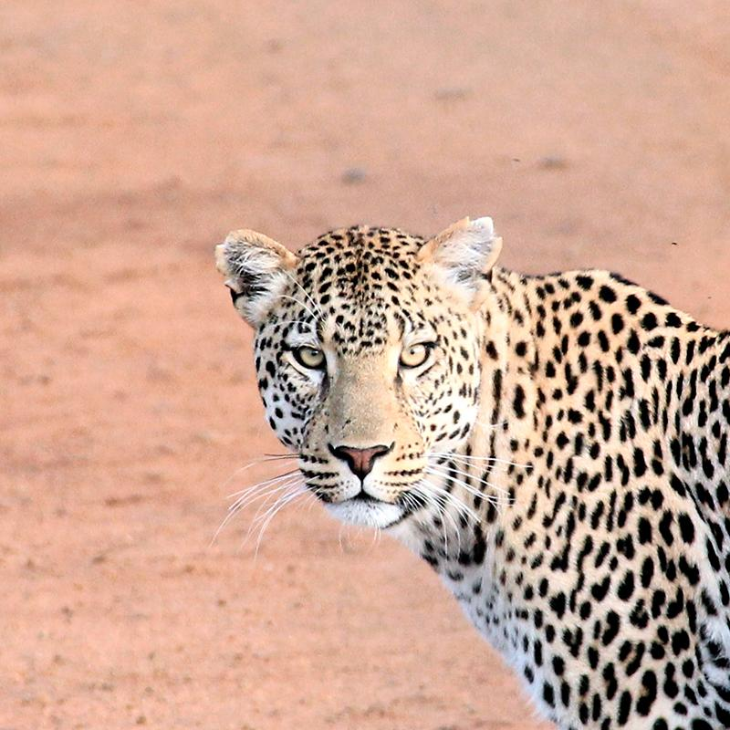
Tujuan khusus
Setelah menyelesaikan materi pada bab ini pembaca diharapkan dapat
menyebutkan definisi argumen
menggunakan berbagai bentuk argumen yang valid dalam menarik kesimpulan
menggunakan pembuktian tidak langsung

Slide 3
ARGUMEN
DEFINSI 1
Suatu proposisi/ pernyataan majemuk yang memuat sekumpulan pernyataan-pernyataan P1, P2, ...Pn (disebut premis) dan diikuti suatu pernyataan lain Q yang disebut disebut konklusi /kesimpulan
DEFINISI 2
rangkaian pernyataan-pernyataan yang mempunyai ungkapan pernyataan penarikan kesimpulan (inferensi).
Argumen terdiri dari pernyataan-pernyataan yang terdiri atas dua kelompok, yaitu kelompok pernyataan sebelum kata ‘jadi’ yang disebut premis (hipotesa) dan pernyataan setelah kata ‘jadi’ yang disebut konklusi (kesimpulan).
Contoh
jika Saya tidur larut malam maka Saya mengantuk (Premis 1)
saya tidur larut malam (Premis 2)
Jadi saya mengantuk (Konklusi)

Slide 4
BENTUK UMUM
Notasi : Argumen secara umum dinotasikan dengan:
$P_{1}, P_{2}, …, P_{n} ⊣$ Q
Karena argumen itu adalah suatu proporsi/ pernyataan maka ia dapat bernilai benar atau salah.
Argumen yang benar disebut argumen valid /sah /sahih.
Sedangkan argumen yang tidak benar disebut argumen yang invalid /sesat/fallacy.

Slide 5
PREMIS & KONKLUSI
1
Fungsi dan Hubungan

Slide 6
PREMIS
Pernyataan-pernyataan yang digunakan untuk menarik suatu kesimpulan disebut premis
suatu premis dapat berupa aksioma, hipotesa, definisi atau pernyataan yang sudah dibuktikan sebelumnya.
premis-premis selayaknya mengimplikasikan konklusi, dalam argumentasi yang valid

Slide 7
KONKLUSI
Konklusi ini selayaknya (supposed to) diturunkan dari premis-premis.
konklusi akan bernilai benar jika setiap premis yang digunakan di dalam argumen juga bernilai benar.
validitas argumen tergantung pada bentuk argumen itu dan dengan bantuan tabel kebenaran.

Slide 8
VALIDITAS ARGUMEN

Slide 9
DEFINISI
Suatu argumen dikatakan valid jika kesimpulannya merupakan implikasi logis dari premis-premisnya, yaitu:
$P_{1}, P_{2}, …, P_{n} ⊣$ Q jhj $P_{1}∧P_{2}∧ …∧ P_{n}$⇒ Q
atau
$P_{1}∧ P_{2}∧ …∧P_{n} →Q≡T$
tautologi akan tetap benar tanpa bergantung pada isi pernyataan-pernyataannya maka vadilitas argumen juga tidak bergantung pada isi pernyataanpernyataan baik pada premis maupun konklusinya.

Slide 10
Bentuk kebenaran yang digeluti oleh para matematikawan adalah kebenaran relatif.
Benar atau salahnya suatu konklusi hanya dalam hubungan dengan sistem aksiomatik tertentu.
Konklusi itu benar jika mengikuti hukum-hukum logika yang valid dari aksioma-aksioma sistem itu, dan negasinya adalah salah.

Slide 11
Untuk menentukan validitas suatu argumen dengan selalu mengerjakan tabel kebenarannya tidaklah praktis.
Cara yang lebih praktis banyak bertumpu pada tabel kebenaran dasar dan bentuk kondisional.
Bentuk argumen yang paling sederhana dan klasik adalah Modus Ponens dan Modus Tolens.

Slide 12
METODE INFERENSI
Penarikan kesimpulan

Slide 13
KAIDAH
Kaidah metode-metode inferensi pada dasarnya adalah sebuah tautologi. Kaidah inferensi bermacam-macam, seperti
Modus ponen
Modus tollen
Silogisme
Simplifikasi
Penambahan
Konjungsi

Slide 14
Modus Ponen
Premis 1 : p ⇒ q
Premis 2 : p
Konklusi : q
Cara membacanya : Apabila diketahui jika p maka q benar, dan p benar, disimpulkan q benar.
(Notasi : Ada yang menggunakan tanda ∴ untuk menyatakan konklusi, seperti p ⇒ q, p ∴ q)

Slide 15
Contoh
Premis 1 : Jika saya belajar, maka saya lulus ujian (benar)
Premis 2 : Saya belajar (benar)
Konklusi : Saya lulus ujian (benar)
Baris pertama dari tabel kebenaran kondisional (implikasi) menunjukkan validitas dari bentuk argumen modus ponen.

Slide 16
Modus Tolen
Premis 1 : p ⇒ q
Premis 2 : ~ q
Konklusi : ~ p
Contoh :
Premis 1 : Jika hari hujan maka saya memakai jas hujan (benar)
Premis 2 : Saya tidak memakai jas hujan (benar)
Konklusi : Hari tidak hujan (benar)
Perhatikan bahwa jika p terjadi maka q terjadi, sehingga jika q tidak terjadi maka p tidak terjadi.

Slide 17
Silogisma
Premis 1 : p ⇒ q
Premis 2 : q ⇒ r
Konklusi : p ⇒ r
Contoh :
Premis 1 : Jika kamu benar, saya bersalah (T)
Premis 2 : Jika saya bersalah, saya minta maaf (T)
Konklusi : Jika kamu benar, saya minta maaf (T)

Slide 18
Silogisma Disjungtif
Premis 1 : p ∨ q
Premis 2 : ~ q
Konklusi : p
Jika ada kemungkinan bahwa kedua pernyataan p dan q dapat sekaligus bernilai benar, maka argumen di bawah ini tidak valid :
Premis 1 : p ∨ q
Premis 2 : ~ q
Konklusi : ~ p
Tetapi jika ada kemungkinan kedua pernyataan p dan q tidak sekaligus bernilai benar (disjungsi eksklusif), maka sillogisma disjungtif di atas adalah valid.

Slide 19
Contoh
Premis 1 : Pengalaman ini berbahaya atau membosankan (T)
Premis 2 : Pengalaman ini tidak berbahaya (T)
Konklusi : Pengalaman ini membosankan (T)
Premis 1 : Air ini panas atau dingin (T)
Premis 2 : Air ini panas (T)
Konklusi : Air ini tidak dingin (T)
Premis 1 : Obyeknya berwarna merah atau sepatu
Premis 2 : Obyek ini berwarna merah
Konklusi : Obyeknya bukan sepatu (tidak valid)

Slide 20
Penambahan (Addition) Disjungtif
Inferensi penambahan disjungtif didasarkan atas fakta bahwa suatu kalimat dapat digeneralisasikan dengan penghubung ” ∨”
Alasannya adalah karena penghubung ” ∨” bernilai benar jika salah satu komponennya bernilai benar.

Slide 21
Penambahan (Addition) Disjungtif
Contoh :
Misalnya saya mengatakan ”Langit berwarna biru” (bernilai benar).
Kalimat tersebut tetap akan bernilai benar jika ditambahkan kalimat lain dengan penghubung ” ∨”. Misalnya ”Langit berwarna biru atau bebek adalah binatang menyusui”.
Kalimat tersebut tetap bernilai benar meskipun kalimat ”Bebek adalah binatang menyusui”, merupakan kalimat yang bernilai salah.

Slide 22
Penambahan (Addition) Disjungtif
Addition : p p ∨ q atau q p ∨ q
Premis 1 : p
Konklusi : p ∨ q
Atau
Premis 1 : q
Konklusi : p ∨ q
Artinya : p benar, maka p ∨ q benar (tidak peduli nilai benar atau nilai salah yang dimiliki q).
Contoh :
Simon adalah siswa SMU
Simon adalah siswa SMU atau SMP

Slide 23
Konjungsi
Premis 1 : p
Premis 2 : q
Konklusi : p ∧ q
Artinya : p benar, q benar. Maka p ∧ q benar

Slide 24
Penyederhanaan Konjungtif (Simplification)
Inferensi ini merupakan kebalikan dari inferensi penambahan disjungtif.
Jika beberapa kalimat dihubungkan dengan operator ” ∧”, maka kalimat tersebut dapat diambil salah satunya secara khusus (penyempitan kalimat).

Slide 25
Penyederhanaan Konjungtif (Simplification)
Addition : (p ∧ q) p atau (p ∧ q) q
Premis 1 : p ∧ q
Konklusi : p
ATAU
Premis 1 : p ∧ q
Konklusi : q
Contoh :
Langit berwarna biru dan bulan berbentuk bulat
Langit berwarna biru ATAU Bulan berbentuk bulat

Slide 26
Dilema Konstruktif dan Dilema Destruktif
Dua bentuk argumen valid yang lain adalah Dilema Konstruktif dan Dilema Destruktif.

Slide 27
Dilema Konstruktif
Premis 1 : (p $→$ q) ∧ (r $→$ s)
Premis 2 : p ∨ r
Konklusi : q ∨ s
Dilema konstruktif ini merupakan kombinasi dua argumen modus ponen (periksa argumen modus ponen).
Contoh :
Premis 1 : Jika hari hujan, aku akan tinggal di rumah; tetapi jika Pacar datang, aku pergi berbelanja.
Premis 2 : Hari ini hujan atau pacar datang.
Konklusi : Aku akan tinggal di rumah atau pergi berbelanja.

Slide 28
Dilema Destruktif
Premis 1 : (p $→$ q) ∧ (r $→$ s)
Premis 2 : ~ q ∨ ~ s
Konklusi : ~ p ∨ ~ r
Dilema destruktif ini merupakan kombinasi dari dua argumen modus tolens (perhatikan argumen modus tolen).
Contoh :
Premis 1: Jika aku memberikan pengakuan, aku akan digantung; dan jika aku tutup mulut, aku akan ditembak mati.
Premis 2 : Aku tidak akan ditembak mati atau digantung.
Konklusi : Aku tidak akan memberikan pengakuan, atau tidak akan tutup mulut.

Slide 29
CONTOH KASUS
Jika pintu kereta api ditutup, lalu lintas akan berhenti. Jika lalu lintas berhenti, akan terjadi kemacetan lalu lintas. Pintu kereta api ditutup. Jadi, terdapat kemacetan lalu lintas

Slide 30
FAKTA-FAKTA
Jika pintu kereta api ditutup, lalu lintas akan berhenti.
Jika lalu lintas berhenti, akan terjadi kemacetan lalu lintas.
Pintu kereta api ditutup.
Terdapat kemacetan lalu lintas

Slide 31
Berdasarkan Fakta - Fakta Tersebut...
Tentukan kesimpulannya…

Slide 32
Fakta dalam bentuk simbol
p $→$ q
q $→$ r
p
r

Slide 33
Proses pembuktian validitas argument diatas adalah sebagai berikut:
p ⇒ q Pr
q ⇒ r Pr
p Pr / ∴r
q 1,3 MP
r 2,4 MP

Slide 34
Tentukan validitas argument berikut
jika Ibu pergi ke pasar, maka bapak pergi ke kantor. Ibu dan kakak pergi ke pasar. Jadi, bapak pergi ke kantor.
Pak Ali adalah seorang pedagang atau petani. Jika pak Ali seorang pedagang, maka ia kaya. Ternyata Pak Ali tidak kaya. Jadi, Pak Ali seorang petani.

Slide 35
tautologi akan tetap benar tanpa bergantung pada isi pernyataannya maka vadilitas argumen juga tidak bergantung pada isi pernyataan baik pada premis maupun konklusinya

